Slide 1
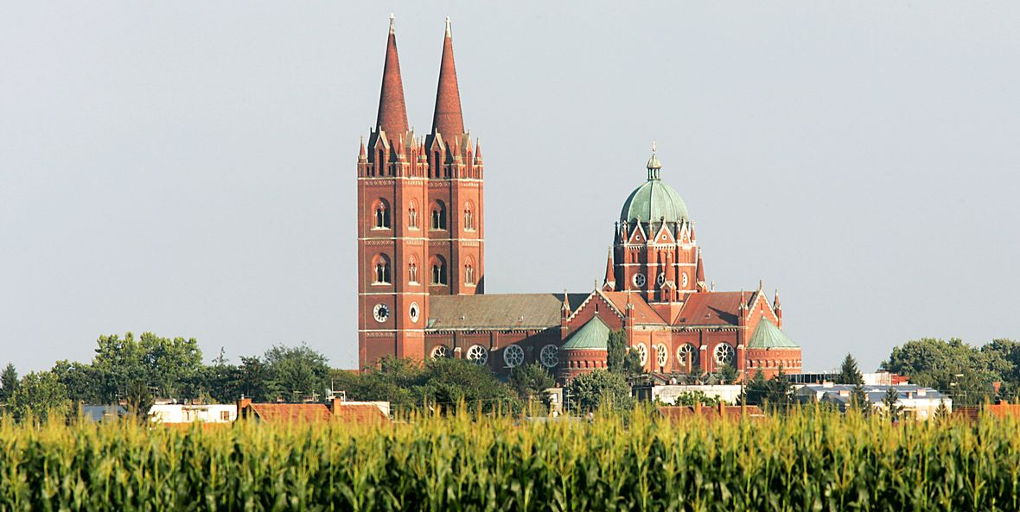
ĐAKOVO - SRCE SLAVONIJE
Barbara Vukas, 8.a

Slide 2
đakovo
Ime Đakovo spominje se prvi put 1239. godine u ispravi hrvatsko - ugarskog kralja Bele IV., kojom biskup Ponsa dobiva na dar posjede Đakovo i Breznu.
Istraživanja pokazuju i naseljenost u mlađem kamenom dobu, a ovdje Rimljani grade svoje naselje Certissiju.

Slide 3
đakovo
Grad Đakovo nalazi se u srcu povijesne pokrajine Slavonije na istoku Republike Hrvatske.
U središnjem i najljepšem predjelu Slavonije, na 111 metara nadmorske visine, na đakovačkoj zaravni, smješteno je Đakovo, sa 30.000 stanovnika, devetnaesti grad po veličini u Republici Hrvatskoj, a drugi u Osječko-baranjskoj županiji.

Slide 4
đakovština
Đakovština obuhvaća područje sa ukupno 52.260 stanovnika. Čine ju Grad Đakovo i 55 naselja ukupne površine 770 km².
Zemljopisni položaj Đakova
sjeverna širina 45º 31' istočna dužina 18º 41'
Površina grada 173 km²

Slide 5
Broj stanovnika
Kretanje broja stanovnika užeg područja grada Đakova nakon 2. svjetskog rata:
1953. 9.573
1961. 12.077
1971. 15.987
1981. 18.105
1991. 20.317
2001. 20.912
2011. 27.745

Slide 6
ĐAKOVAČKA BISKUPIJA
Đakovačka biskupija i njeni biskupi ostavili su u gradu brojne dokaze svoga djelovanja. U gradu još i danas postoje brojni dokazi njihova djelovanja. Biskup Patačić 1706. god. obnavlja ergelu.
Godine 1773. Đakovo postaje središte sjedinjenih biskupija Bosansko-đakovačke i Srijemske koje obuhvaćaju sve sjeveroistočne hrvatske krajeve.

Slide 7
ĐAKOVAČKA BISKUPIJA
Biskup Antun Mandić otvara, danas najstariju visokoškolsku ustanovu Slavonije i Baranje, Bogoslovno sjemenište. Poduzima i velike gospodarske zahvate na vlastelinstvu, posebice u uzgoju vinograda.
Ime mu je sačuvano u nadaleko poznatim mandićevskim vinogradima.

Slide 8
BISKUP JOSIP JURAJ STROSSMAYER
Imenovanjem Josipa Jurja Strossmayera biskupom 1849. god. razvoj grada je u novom usponu. Biskupsko vlastelinstvo postaje uzorno gospodarstvo sa znatnim prihodima koji velikom biskupu omogućuje neviđene mecenske pothvate u Hrvatskoj (HAZU), a Đakovu s novom katedralom, te brojnim crkvenim i gospodarskim zdanjima daje novo lice.

Slide 9
KATEDRALA
Današnja katedrala-bazilika Sv. Petra sagrađena je u neogotičko-romanskom stilu. Biskup Strossmayer ju je počeo graditi 1866. godine u 52. godini života i 16. godini biskupske službe. Gradnja je trajala punih 16 godina (do 1882. godine), od toga 4 godine vanjski građevinski radovi, a 12 unutrašnje uređenje katedrale. Za gradnju katedrale potrošeno je 7.000.000 komada opeke koja je pečena u Đakovu.

Slide 10
katedrala
Kamen je dopreman iz Istre, Mađarske, Austrije, Italije i Francuske.
Projektanti katedrale su bili arhitekti iz Beča Karlo Rösner i Friedrich Schmidt, a dovršio ju je Hermann Bollé. Unutrašnje uređenje je povjereno njemačkim slikarima koji su živjeli u Rimu, ocu i sinu Alexandru-Maximilianu i Ludwigu Seitzu.
Katedrala ima 7 oltara, a krase ju 43 fresko slike, 31 kip i 32 reljefa, te orgulje sa 73 registra, tri manuala i 5486 svirala.

Slide 11
ERGELA ĐAKOVO
Povijest Ergele Đakovo počinje osnivanjem biskupije darovnicom deset arapskih konja i jednim pastuhom, iako se za godinu osnivanja uzima 1506. Prema biskupu Bakiću uzgoj konja na vlastelinstvu postoji već 1374. god. Uzgoj traje i danas u Državnoj ergeli lipicanaca, koja se svrstava među najstarije u Europi, kao i kod sve većeg broja privatnih uzgajivača konja.

Slide 12
ERGELA ĐAKOVO
Kraljica Elizabeta II. u pratnji svoga supruga, princa Philipa, te kćeri, princeze Anne posjetila je Đakovo 20. listopada 1972.
Osim što je imala prilike vidjeti đakovačku ergelu na njezine obje lokacije – u središtu grada te u Ivandvoru nedaleko Đakova – Elizabeta II. se i provezla gradom u četveropregu s prelijepim lipicancima koji su je već ranije toliko oduševili.

Slide 13
ĐAKOVAČKI VEZOVI
Đakovački vezovi su najveći hrvatski tradicionalni festival.
Osnovan je 1967. prigodom međunarodne godine turizma. Festival traje 2 tjedna, te obično završava prvog vikenda u srpnju kada se održava glavni događaj – procesija folklornih grupa iz svih dijelova Hrvatske i gostiju iz inozemstva.
Te folklorne grupe predstavljaju tradicionalne narodne nošnje te izvode tradicionalne pjesme i plesove, pa čak i običaje.

Slide 14
ĐAKOVAČKI VEZOVI
Također postoje i posebni dijelovi programa kao što su predstavljanje konja i svadbenih kola, utrke konjskih zaprega, preponske utakmice, mimohod čistokrvnih bijelih lipicanaca iz Ivandvora, u kojem se konji uzgajaju od 1506., koncerti u Đakovačkoj katedrali, te degustacija delicija i vina.

Slide 15
muzej Đakovštine
Muzej Đakovštine smješten je u zgradi bivšeg kotara, izgrađenoj potkraj 19. st., u današnjoj ulici Ante Starčevića u Đakovu.
Stalni postav Muzeja bazira se na etnološkoj, kulturno-povijesnoj i arheološkoj zbirci. Dok su etnološki i kulturno-povijesni stalni postavi otvoreni 2005., odnosno 2006. godine, stalni postav arheologije otvoren je 8. svibnja 2017. godine te je i taj dio muzejske građe postao dostupan javnosti.

Slide 16
O GASTRONOMIJI I VINIMA
U Đakovu, kao i u cijeloj Slavoniji, njeguje se posebna gastronomska tradicija. Kroz dugi niz godina stanovnici ovoga kraja očuvali su tradicionalna jela kojima se danas ponose.
Kulin, šunka, kobasica, slanina i čvarci postali su brand i neizostavni gastronomski užitak u kojemu bi svaki gost trebao uživati. Tradicionalni način proizvodnje ovih delicija pridonosi njihovoj originalnosti te Đakovo i Đakovštinu ističe kao poseban gastronomski dragulj.

Slide 17
O GASTRONOMIJI I VINIMA
Počeci vinarske i vinogradarske tradicije đakovačko-osječke nadbiskupije sežu u predtursko doba, a nakon oslobađanja od Turaka osobito obnavljaju biskup Petar Bakić sadnjom vinograda u Trnavi, proširuje ih biskup Josip Čolnić.
Biskup Antun Mandić osniva vinograde u Mandićevcu, na obroncima Krndije, a biskup Josip Juraj Strossmayer gradi podrume u Trnavi i Mandićevcu.

Slide 18
Uz sve nabrojano treba li vam dodatni razlog da posjetite Đakovo?
Dođite i uvjerite se sami da je

Slide 19
ĐAKOVO - SRCE SLAVONIJE
Barbara Vukas, 8.a

